Slide 1
Práca v továrni –výrobky miestnych podnikov
Pre 3.roč. ŠZŠ
vypracovala: Mgr. Mihaliková Anna

Slide 2
Agronovaz –výroba kŕmnych zmesí

Slide 3
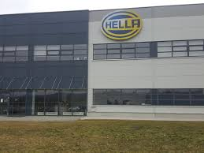
hella
vyrábajú predné svetlomety pre nákladné automobily, ako aj svetlomety špecifické, prevažne pre európsky trh

Slide 4
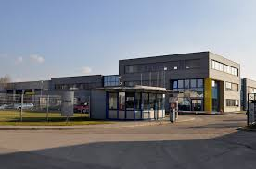
Jasek
výroba ručných čerpadiel na naftu, olej a vodu, komínových dvierok, dymových rúr, kotlín, výroba a predaj poštových schránok

Slide 5
Bidfood
distribúcia mrazených, chladených a čerstvých potravín po celej republike

Slide 6
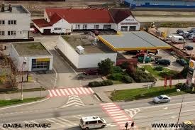
Pasia
spracovanie a predaj mäsa a mäsových výrobkov
- chov ošípaných a oviec
- pestovanie obilnín, cukrovej repy, slnečnice, repky, kukurice a lucerky

Slide 7
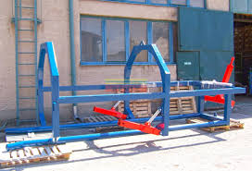
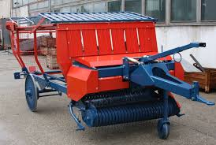
Peviz
zameriava sa na výrobu poľnohospodárskych strojov, jednoúčelových strojov a zariadení a ich opravy

Slide 8
Silgan
výroba a predaj plechoviek pre potravinársky priemysel ako zvárané plechovky, ťahané plechovky, plechovky pre chemický priemysel, okrasné obaly, závitové viečka

Slide 9
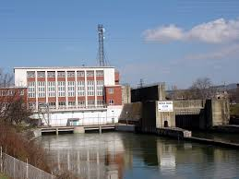
Slovenské elektrárne
Výroba elektrickej energie

Slide 10
Stabilit
stavby na kľúč, tesárske, stolárske, klampiarske, zámočnícke a práce
výrobné práce - výroba vzduchotechnických potrubí, elektrorozvádzačov, nosných oceľových konštrukcií, projektovanie, dodávka a montáž vzduchotechniky
obchodné práce

Slide 11
Ďakujem za pozornosť.

